Slide 1
Projet 5 Openclassroom
SOPHIE Pierluigi

Slide 2
SOMMAIRE :
Audit Lighthouse
Modification du site pour l’optimisation
L’utilisation des balises meta
Le résultat d’audit Rich Snippet
Résultat Wave
Fonctionnalités Débuggées

Slide 3
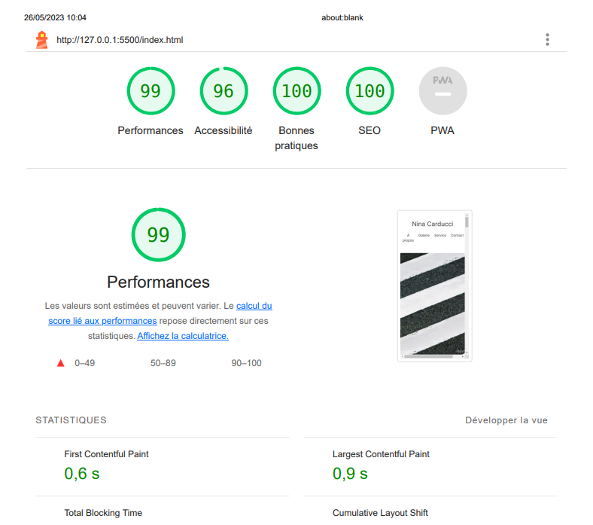
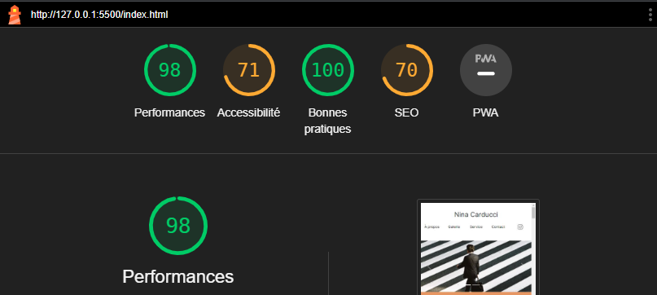
Audit Lighthouse

Slide 4
- PERFORMANCE :
La performance concerne la vitesse et l'efficacité de chargement d'un site web. Une performance optimale garantit une meilleure expérience utilisateur et peut contribuer à un meilleur classement dans les moteurs de recherche.
-ACCESSIBILITÉ :
L'accessibilité vise à rendre votre site web utilisable par tous les utilisateurs, y compris ceux qui ont des limitations physiques ou cognitives. En respectant les normes d'accessibilité, vous permettez aux personnes handicapées d'accéder à votre site web en utilisant des technologies d'assistance telles que les lecteurs d'écran

Slide 5
-SEO :
Le référencement est crucial pour améliorer la visibilité de votre site web dans les résultats des moteurs de recherche
-BONNE PRATIQUE :
Les bonnes pratiques générales sont des principes de développement et de gestion de projet qui améliorent la qualité, la collaboration et la maintenabilité de votre site web.

Slide 6

Modification du site pour l’optimisation

Slide 7
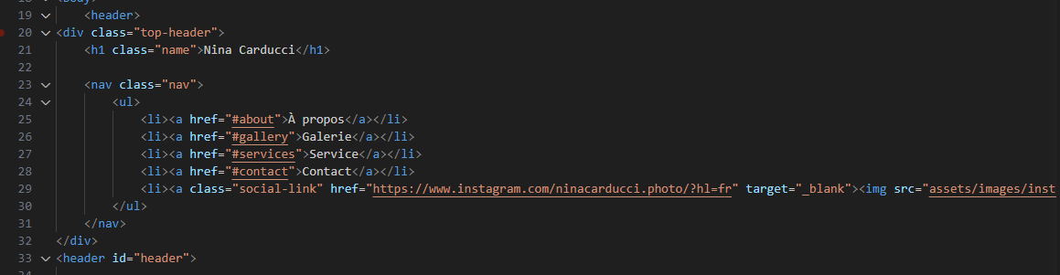
Le web sémantique
Ajout des balise « Header » L 14 – L 56
Ajout de la balise « Title » L12
Ajout des « ALT » dans les balises « img »

Slide 8
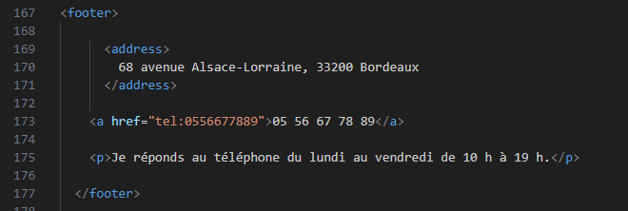
Footer
Ajout du footer en bas de page avec les informations de l’utilisateur

Slide 9
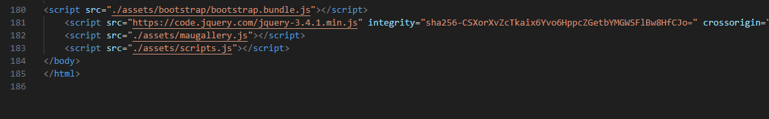
Balise script en fin de code

Slide 10
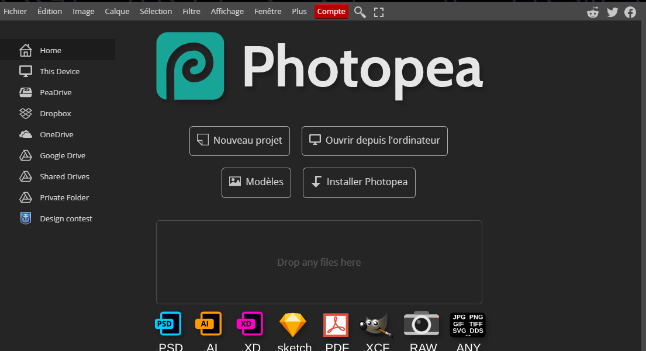
Réduire le poids des images avec Photopea

Slide 11
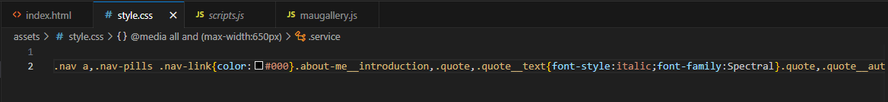
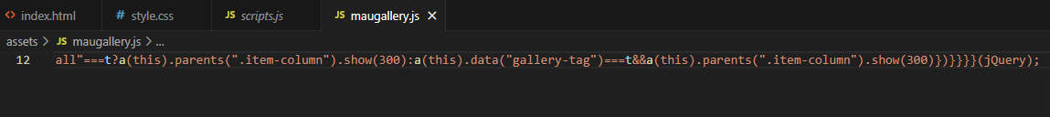
Minifier le code avec Toptal

Slide 12
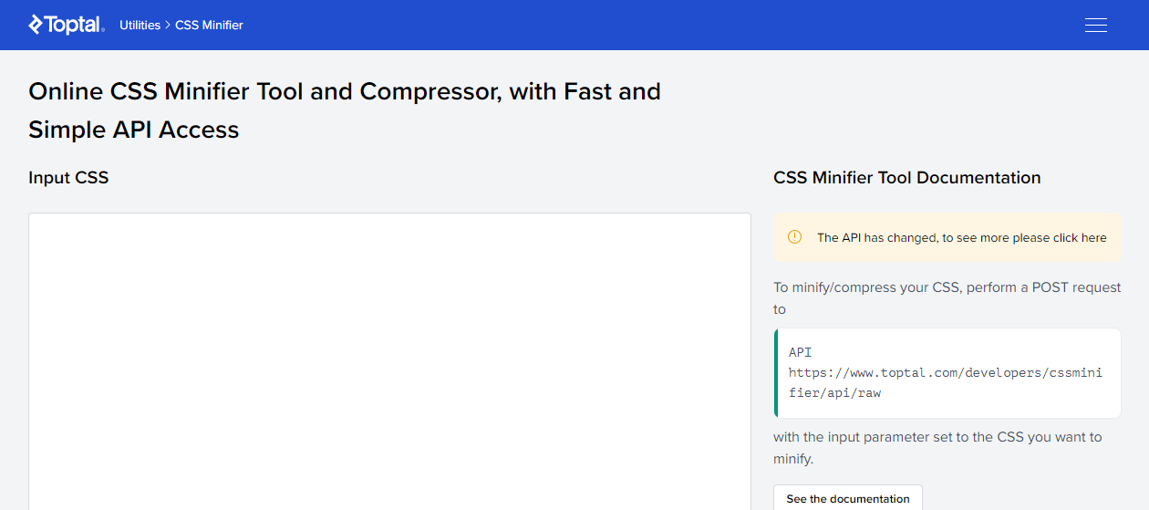

Slide 13
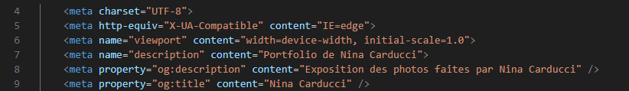
L’utilisation des balises meta
Balise Meta dans le Header

Slide 14
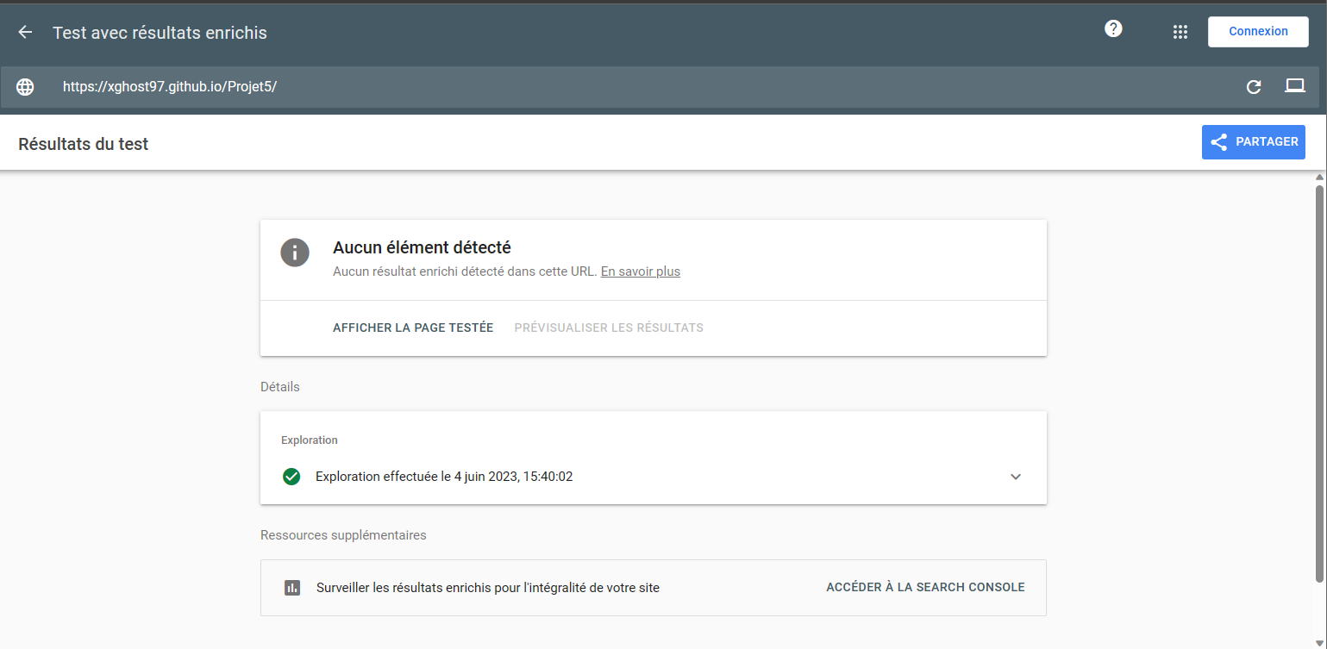
Le résultat d’audit Rich Snippet

Slide 15
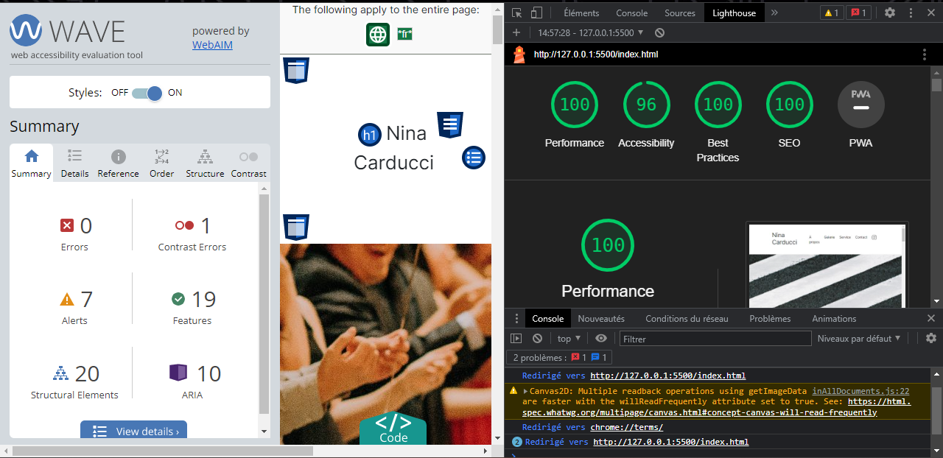
Résultat Wave

Slide 16
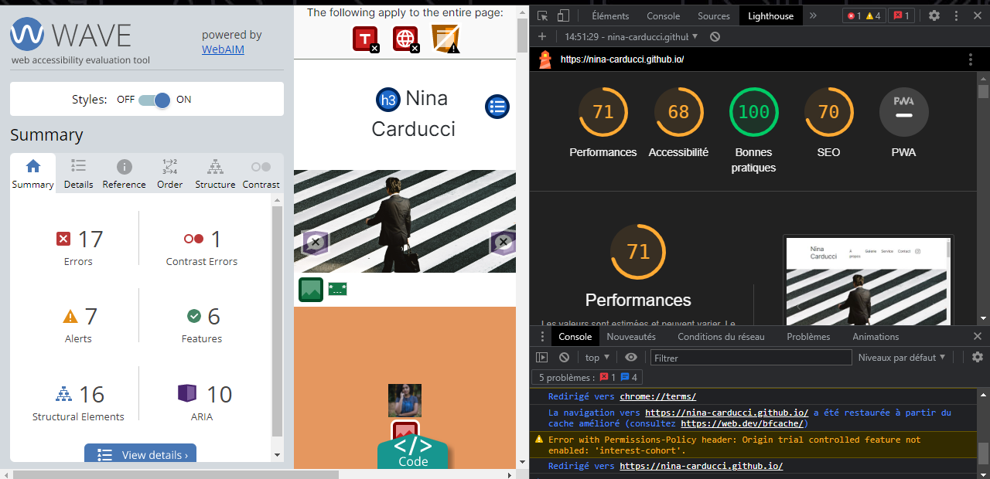
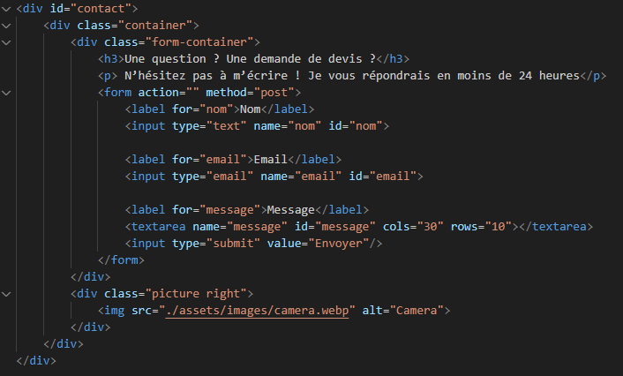

Slide 17
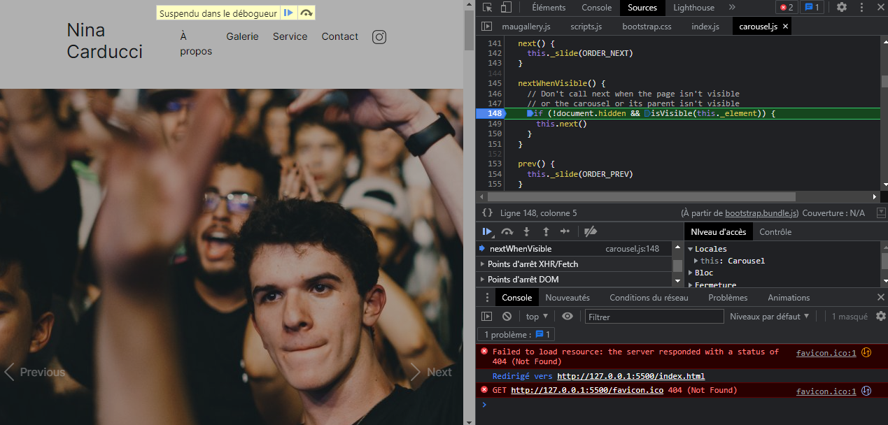
Fonctionnalités Débuggées

